Slide 1
Kde bylo nářadí
Pozornost, soustředěnost, paměť

Slide 2
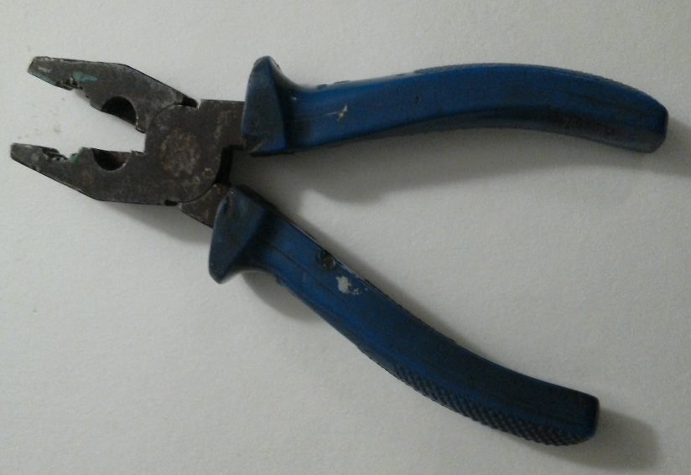
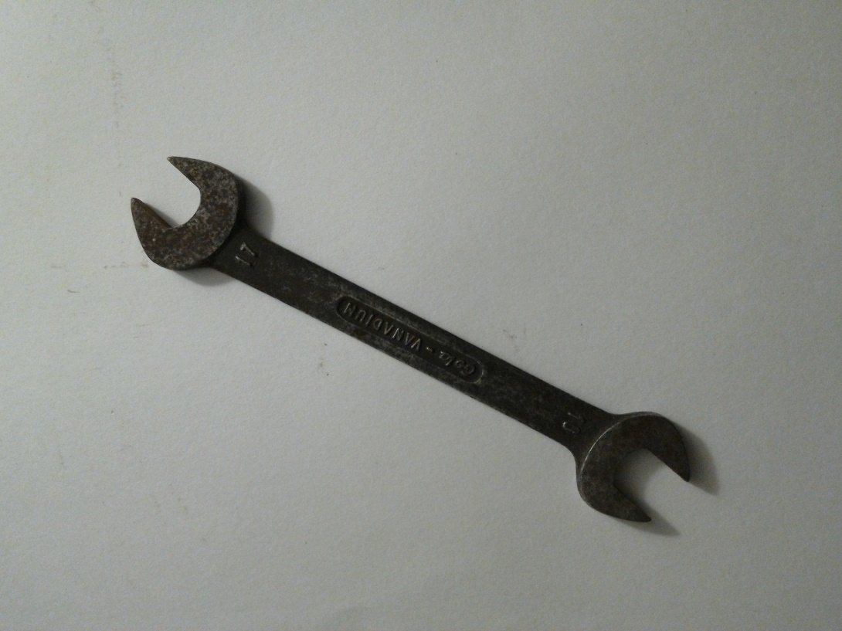
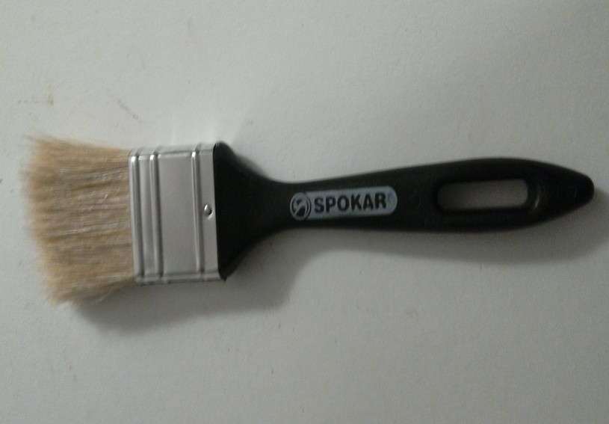

Slide 3
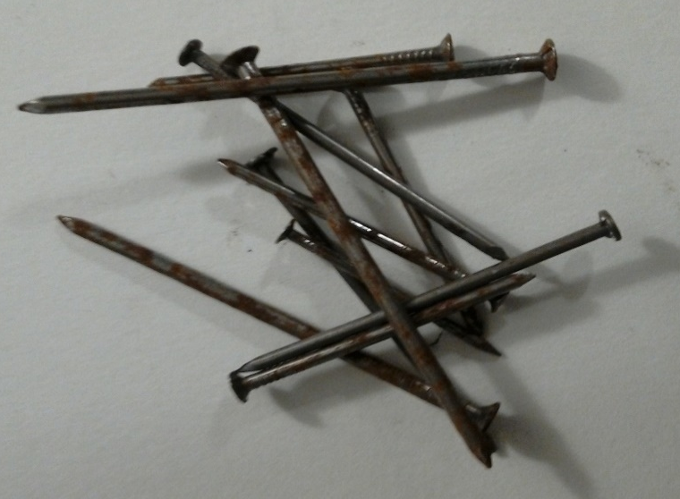
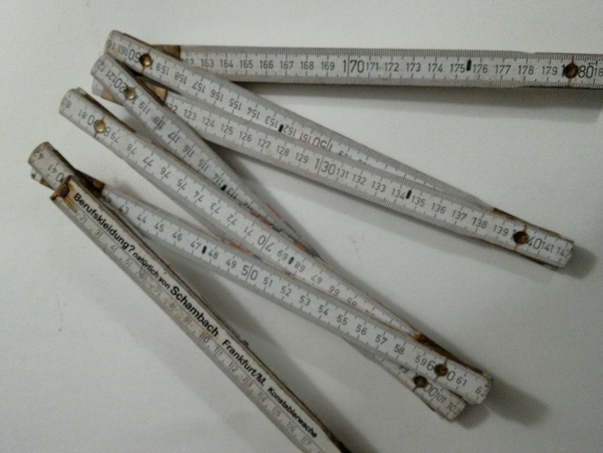

Slide 4
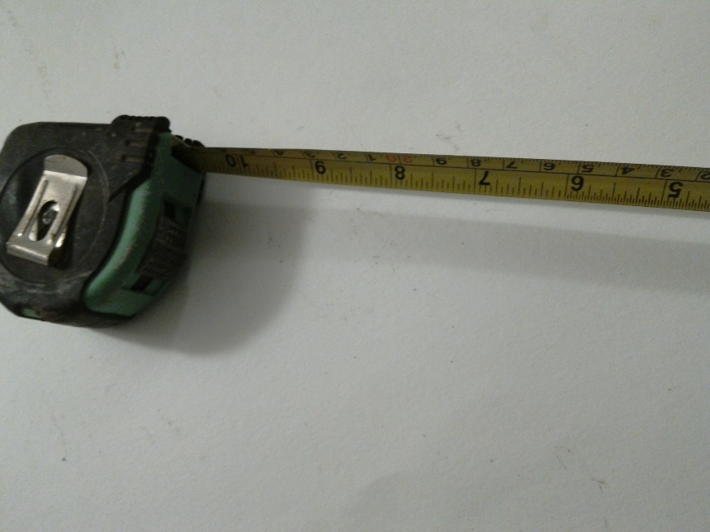
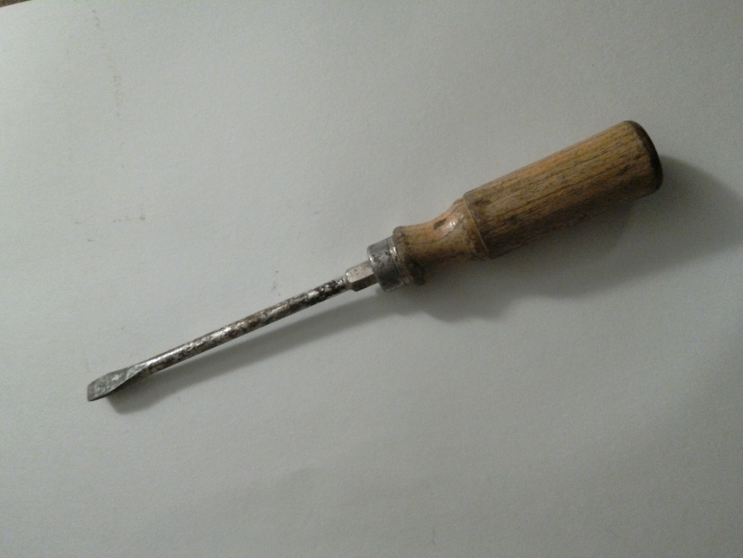

Slide 5



Slide 6
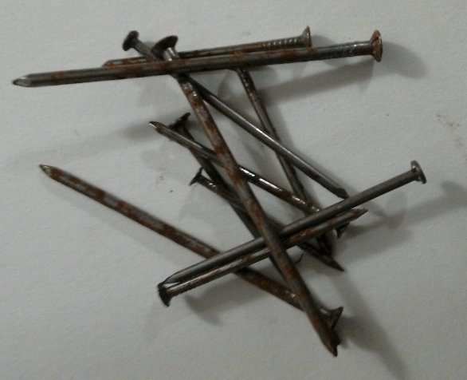
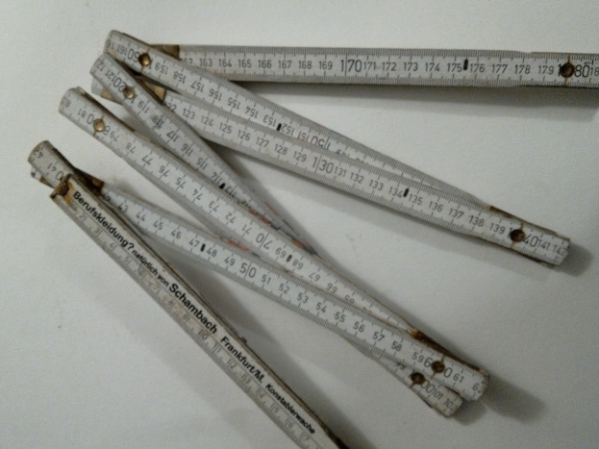

Slide 7
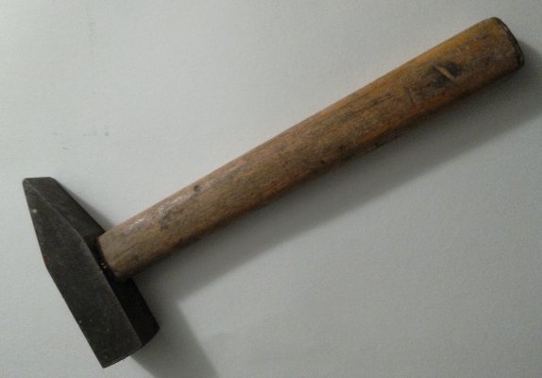
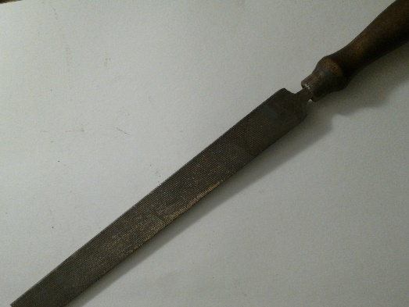

Slide 9
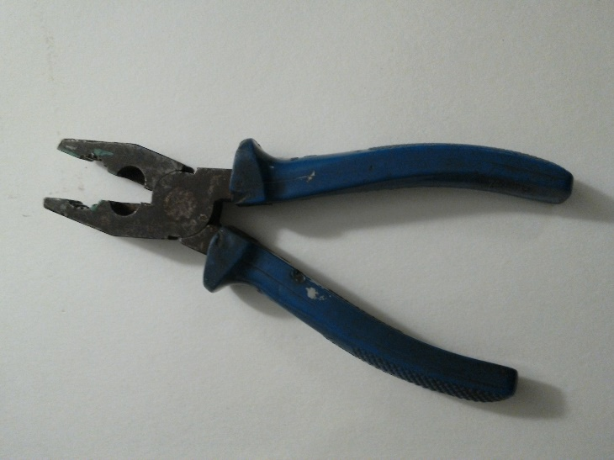

Slide 10
Použité odkazy
Vlastní zdroje

Slide 11
Metodický pokyn
Integrovaný blok: vnímání
Popis
Děti se seznamují s pracovním náčiním a jeho využitím
Očekávání a cíle
Rozvoj paměťových schopností, vnímání a informační gramotnosti

Slide 12
Studijní materiály
Povinné materiály, pomůcky a technické vybavení
zdroj: www.dumy.cz
Dotyková obrazovka, připojená k PC
Nepovinné materiály
Didaktický kufřík - KUMUČ

Slide 13
Práce s interaktivním výukovým materiálem
Na každém sudém snímku si děti zapamatují jaké nářadí je na obrázku.
Povídáme si k čemu slouží, kdo ho využije a podobně
Na každém lichém snímku poté hledají, které nářadí z poličky zmizelo
Kliknutím na spodní obrázky se dětem nabízí zpětná vazba

Slide 14
Práce s didaktickým kufříkem KUMUČ
Děti přiřazují k vybranému nářadí z výukových kartiček správnou profesi a produkt a řadí na magnetickou tabulku

Slide 15
Prvky polytechnické výchovy
Vnímat a rozlišovat pomocí všech smyslů
Vědomě využívat všech smyslů, záměrně pozorovat, postřehovat, všímat si (nového, změněného, chybějícího)
Zaměřovat se na to, co je z poznávacího hlediska důležité
Záměrně si zapamatovat - Uplatňovat postřeh a rychlost
Nechat se získat pro záměrné učení
Odlišit hru od systematické povinnosti
Zacházet s předměty digitální technologie, využívat nejzákladnější funkce počítače (zapnout-vypnout, práce s myší, jednoduchou klávesnicí)

Slide 16
Cíle polytechnické
výchovy
Chápat postavení techniky a technických oborů v životě lidstva jako devízu
Učit děti základním poznatkům o technice
Směrovat
děti k získávání základních pracovních dovedností a návyků
Vnímat vliv techniky na společnost a přírodu
Vést děti ke kooperativnímu hodnocení a sebehodnocení
Podpořit rozvoj myšlenkového potenciálu
dětí

